Slide 1
AULA:
ESTATÍSTICA DESCRITIVA
Vicente Garibay e Josemar Rodrigues

Slide 2
oO que é a estatística ?
Para muitos, a estatística não passa de conjuntos de tabelas de dados numéricos. Os estatísticos são pessoas que coletam esses dados.
A estatística originou-se com a coleta e construção de tabelas de dados para os governos
A situação evoluiu e esta coleta de dados representa somente um dos aspectos da estatística.

Slide 3
Definição de Estatística
A estatística é uma ciência (ou método) baseada na teoria de Probabilidades, cujo objetivo principal é nós auxiliar a tomar decisões ou tirar conclusões em situação de incerteza, a partir de informações numéricas.

Slide 4
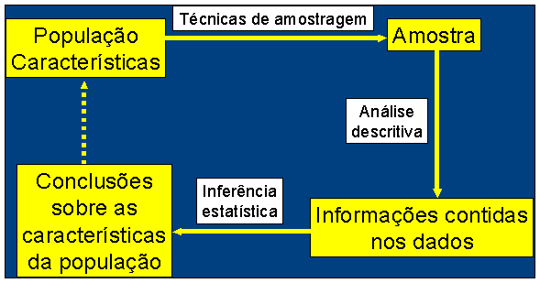
Estatística

Slide 5
AMOSTRAGEM
Uma área importante em muitas aplicações Estatísticas é a da Tecnologia de Amostragem.
Exemplos de Aplicação:
Pesquisa de mercado,
Pesquisa de opinião,
Avaliação do processo de produção,
Praticamente em todo experimento.

Slide 6
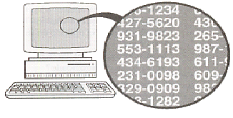
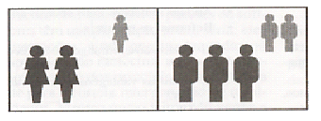

Amostragem Aleatória
Cada elemento da população tem a mesma chance de ser escolhido.
Amostragem Estratificada
Classificar a população em, ao menos dois estratos e extrair uma amostra de cada um.
Amostragem Sistemática
Escolher cada elemento de ordem k.

Slide 7
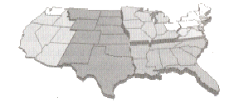
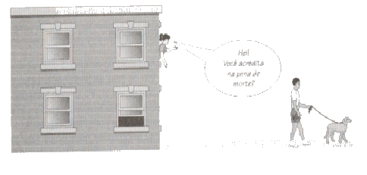
Amostragem por Conglomerados
Dividir em seções a área populacional, selecionar aleatoriamente algumas dessas seções e tomar todos os elementos das mesmas.
Amostragem de Conveniência
Utilizar resultados de fácil acesso.

Slide 8
ESTATÍSTICA DESCRITIVA
A estatística descritiva é a etapa inicial da análise utilizada para descrever e resumir os dados. A disponibilidade de uma grande quantidade de dados e de métodos computacionais muito eficientes revigorou está área da estatística.

Slide 9
PROBABILIDADE
A teoria de probabilidades nos permite descrever os fenômenos aleatórios, ou seja, aqueles em que está presente a incerteza.

Slide 10
Exemplo 1
Numa pesquisa eleitoral, um instituto de pesquisa procura, com base nos resultados de um levantamento aplicado a uma amostra da população, prever o resultado da eleição.

Slide 11
Na eleição Presidencial
Os Institutos de Pesquisa de opinião colhem periodicamente amostras de eleitores para obter as estimativas de intenção de voto da população. As estimativas são fornecidas com um valor e uma margem de erro.
O quadro do Instituto Toledo & Associados, a seguir refere-se à intenção de voto no 1º turno das eleições para o governo em 2002.

Slide 12
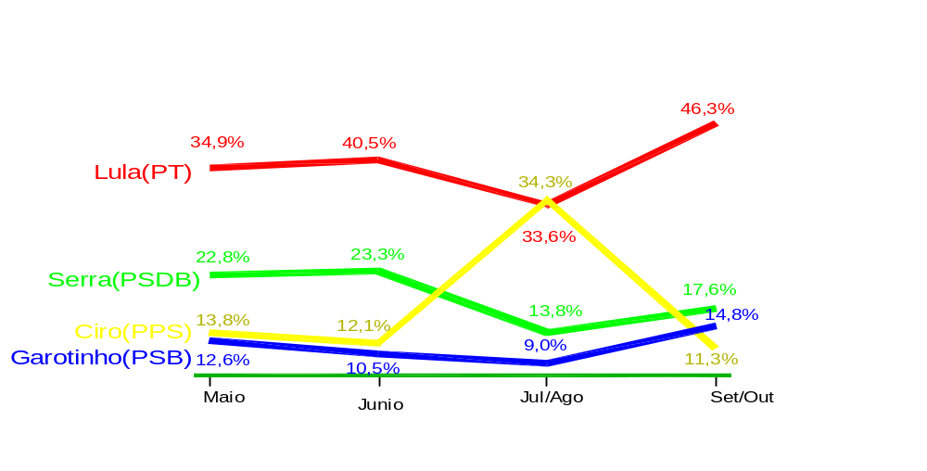
Intenção de voto para presidente do Brasil-2002
Voto estimulado,em % do total de votos.A ultima pesquisa ouviu 2.202 eleitores- Margem de erro de 2,09%
Fonte:Pesquisa toledo& Associados.

Slide 13
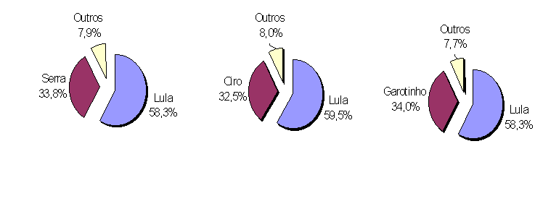
Confronto no segundo turno.

Slide 14
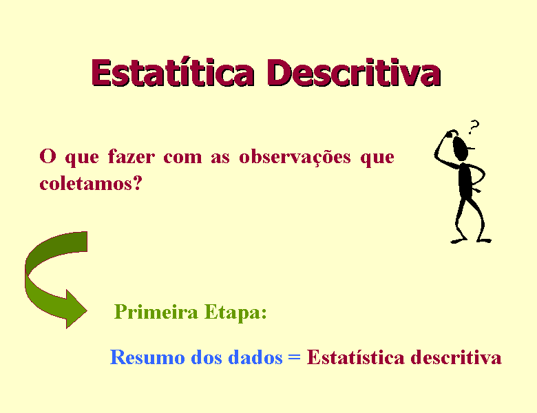

Slide 15

Variável
Qualquer característica associada a uma população
Classificação de variáveis
Nominal
sexo, cor dos olhos
Qualitativa
Ordinal
Classe social, grau de instrução
Contínua
Peso, altura,
Quantitativa
Discreta
Número de filhos, número de carros,

Slide 16
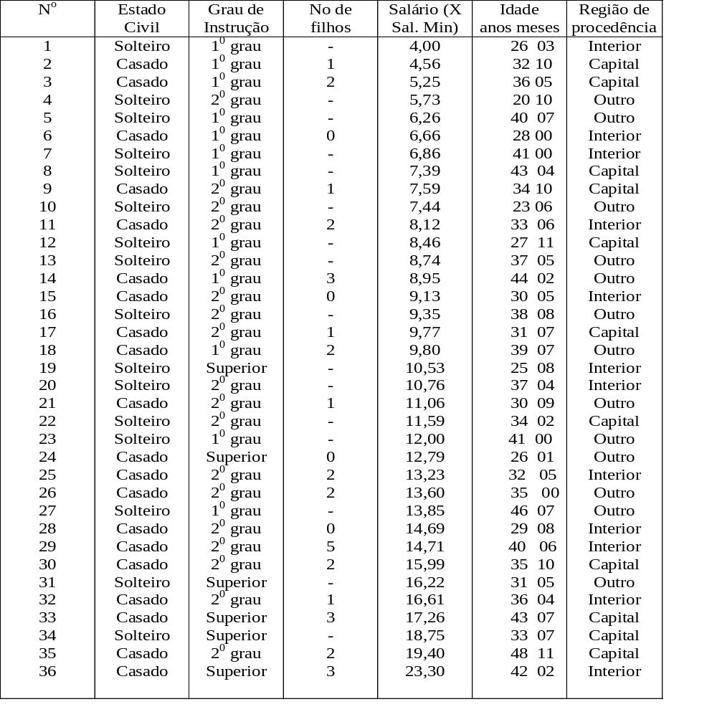
Tabela 1.1 Informação do estado civil, grau de instrução, número de filhos, idade e procedência de 36 funcionários sorteados ao acaso de um empresa.

Slide 17
Variáveis Quantitativas
MEDIDAS DE POSIÇÃO: Moda, Média, Mediana, Percentís, Quartis.
MEDIDAS DE DISPERSÃO: Amplitude, Intervalo-Interquartil, Variância, Desvio Padrão, Coeficiente de Variação.

Slide 18
Medidas de Posição
Moda(mo): É o valor (ou atributo) que ocorre com maior freqüência.Moda
Ex: 4,5,4,6,5,8,4,4
Mo = 4

Slide 19
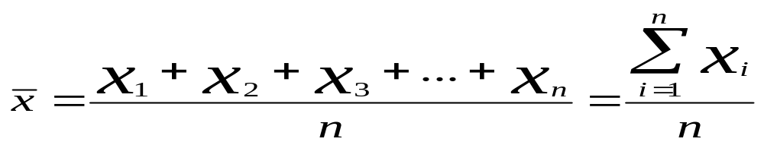
Média
Ex:2,5,3,7,8
Média = [(2+5+3+7+8)/5]=5

Slide 20
Mediana
A mediana é o valor da variável que ocupa a posição central de um conjunto de n dados ordenados.
Posição da mediana: (n+1)/2
Ex: 2,5,3,7,8
Dados ordenados: 2,3,5,7,8 => (5+1)/2=3
=> Md = 5
Ex: 3,5,2,1,8,6
Dados ordenados:1,2,3,5,6,8 => (6+1)/2=3,5 => Md=(3+5)/2=4

Slide 21
Percentis ou Quantis
O percentil (ou quantil) de ordem p, em um conjunto de dados de tamanho n, é o valor da variável que ocupa a posição px(n+1) do conjunto de dados ordenados.
O percentil de ordem p deixa px100% das observações abaixo dele na amostra ordenada.
Casos Particulares:
Percentil 0,5= mediana ou segundo quartil (md)
Percentil 0,25= primeiro quartil (Q1)
Percentil 0,75= terceiro quartil (Q3)

Slide 22
Exemplos
Ex(1): 1,9 2,0 2,1 2,5 3,0 3,1 3,3 3,7 6,1 7,7 =>n=10
Posição Md:0,5(n+1)=0,5x11=>Md=(3+3,1)/2=3,05
Posição de Q1:0,25(11)=2,75=> Q1=(2+2,1)/2=2,05
Posição de Q3:0,75(11)=8,25=>Q3=(3,7+6,1)/2=4,9
Ex(2):0,9 1,0 1,7 2,9 3,1 5,3 5,5 12,2 12,9 14,0 33,6 =>n=11
Md=5,3 Q1=1,7 Q3=12,9

Slide 23
Exemplo 2: Considere as notas de um teste de 3 grupos de alunos:
Grupo 1: 3, 4, 5, 6, 7; Grupo 2: 1, 3, 5, 7,9; e Grupo 3: 5,5,5,5,5.
0
10
G1
10
0
G2
0
10
G3
5

Slide 24
Medidas de Dispersão
Finalidade: encontrar um valor que resuma a variabilidade de um conjunto de dados
Amplitude (A): A=máx-min
Para os grupos anteriores, temos:
Grupo 1, A=4
Grupo 2, A=8
Grupo 3, A=0

Slide 25
Intervalo-Interquartil (d)
É a diferença entre o terceiro quartil e o primeiro quartil, ou seja,
d= Q3-Q1
Ex(1): 1,9 2,0 2,1 2,5 3,0 3,1 3,3 3,7 6,1 7,7
Q1=2,05 e Q3=4,9
d =Q3-Q1=4,9-2,05=2,85

Slide 26
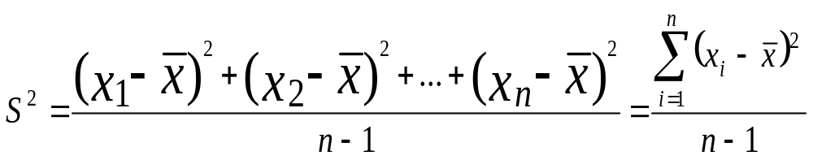
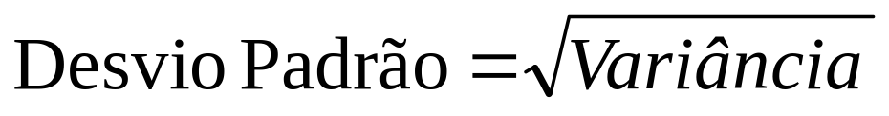
Variância
Desvio padrão S

Slide 27

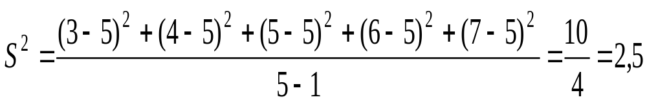
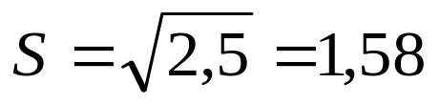
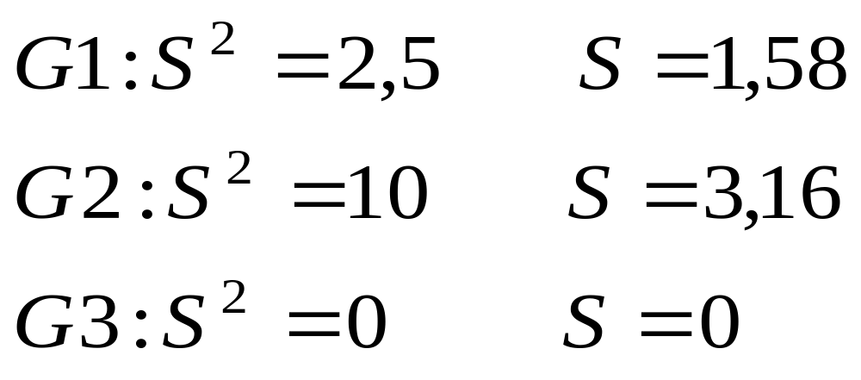
Cálculo da variância para o grupo 1:
G1:3, 4, 5, 6, 7: Vimos que:
Desvio padrão

Slide 28
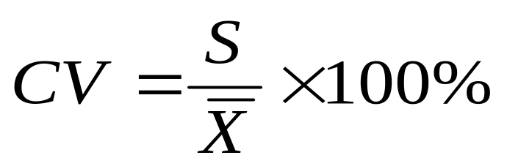
Coeficiente de Variação (CV)
☞
É uma medida de dispersão relativa;
☞
Elimina o efeito da magnitude dos dados;
☞
Exprime a variabilidade em relação a média

Slide 29
Exemplo 4: Altura e peso de alunos
Média Desvio padrão Coeficiente de
variação
Altura 1,143m 0,063m 5,5%
Peso 50Kg 6kg 12%
Conclusão: Os alunos são, aproximadamente, duas vezes mais dispersos quanto ao peso do que quanto a altura

Slide 30
Exemplo 3: Alturas de meninos de uma amostra e altura de homens adultos de outra amostra.
Média Desvio padrão Coeficiente de
variação
Meninos 50cm 6cm 12%
Homens 160cm 16cm 10%
Conclusão: Em relação ‘as médias, as alturas dos homens e dos meninos apresentam variabilidade quase iguais.

Slide 31
ORGANIZAÇÃO E REPRESENTAÇÃO DOS DADOS
Uma das formas de organizar e resumir a informação contida em dados observados é por meio de tabela de freqüências e gráficos.
Tabela de freqüência: relaciona categorias (ou classes) de valores, juntamente com contagem (ou freqüências) do número de valores que se enquadram em cada categoria ou classe.
1. Variáveis qualitativas: Podemos construir tabela de freqüência que os quantificam por categoria de classificação e sua representação gráfica é mediante gráfico de barras, gráfico setorial ou em forma de pizza.

Slide 32


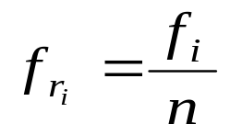
Exemplo 1: Considere ao variável grau de Instrução dos dados da tabela 1.(Variável qualitativa)
Grau de instrução
Contagem
1o Grau
12
0,3333
2o Grau
18
0,5000
Superior
6
0,1667
total
n=36
1,0000
:Frequência absoluta da categoria i (número de indivíduos que pertencem à categoria i
:Frequência relativa da classe i

Slide 33
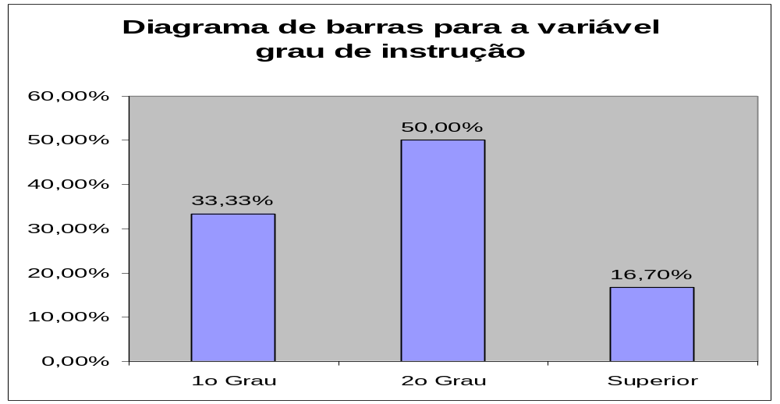
Representação gráfica de variáveis qualitativos
Barras horizontais ou verticais
Diagramas circulares ou “pizza”

Slide 34
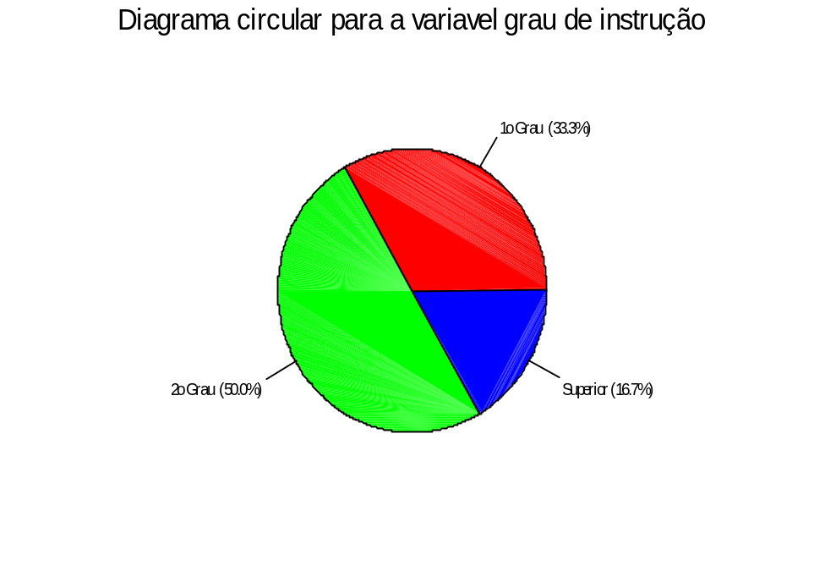
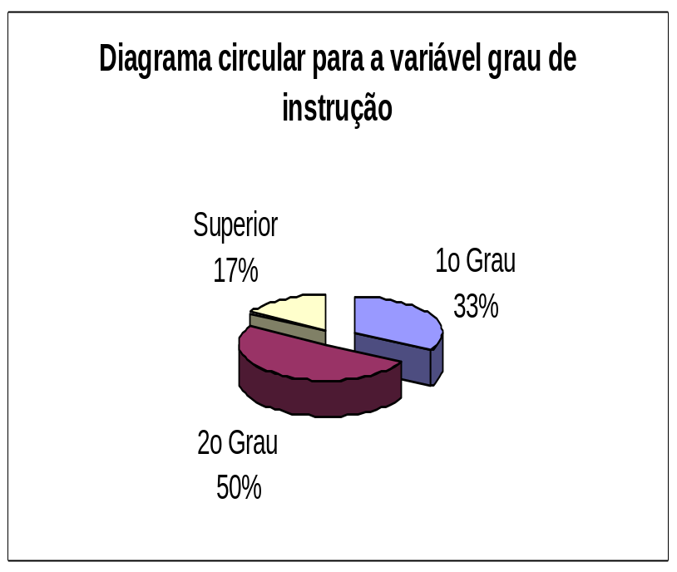

Slide 35
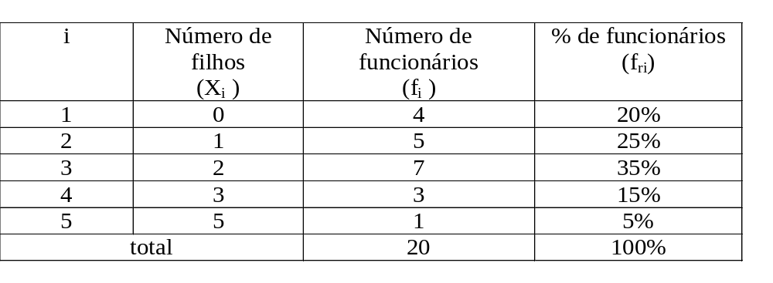
2. Organização e representação de variáveis quantitativas
2.1 Quantitativas discretos: Organizam-se mediante tabelas de frequências e a representação gráfica é mediante gráfico de barras ou gráfico de linha
Exemplo: Considere a variável número de filhos dos dados da tabela 1.
Tabela 2.1:Distribuição de freqüências de funcionários da empresa, segundo o número de filhos

Slide 36
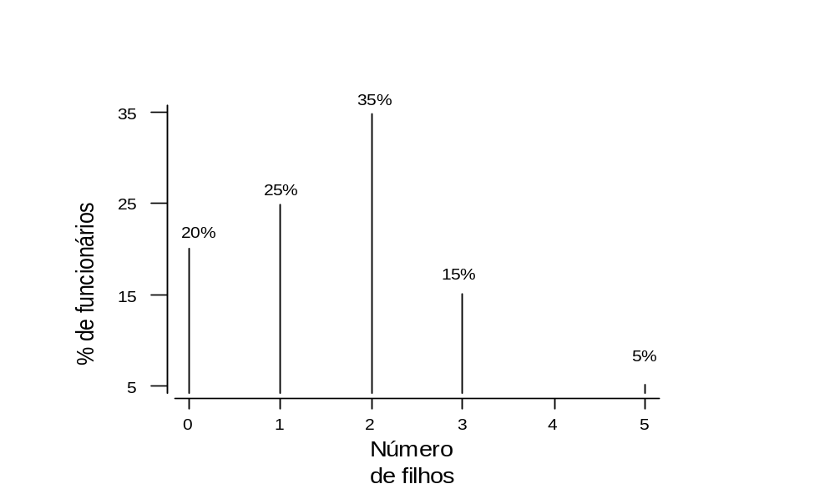
Observação 1: A partir da tabela 2.1 podemos recuperar as 20 observação da tabela 1.1, ou seja, aqui não temos perda de informação dos dados originais.
Representação gráfica

Slide 37
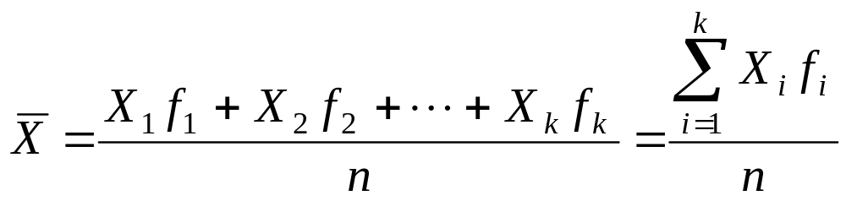
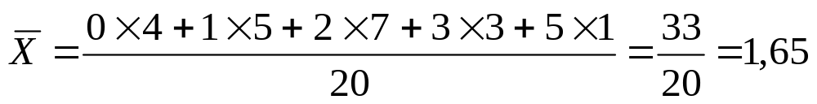
Determinação das medidas de posição e medidas de dispersão para variáveis quantitativas discretas agrupados em tabela de freqüências:
Média:
Exemplo: Considere a tabela 2.1 e determine a média de filhos dos funcionários.
Mediana:
Dados ordenados:
0 0 0 0 1 1 1 1 1 2 2 2 2 2 2 2 2 3 3 3 5 => (20+1)/2=10,5 => Md = 2

Slide 38
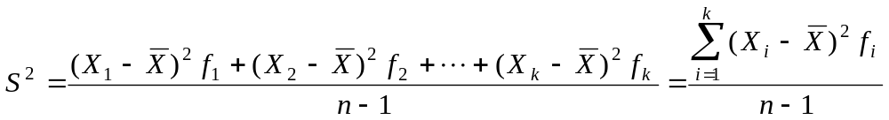
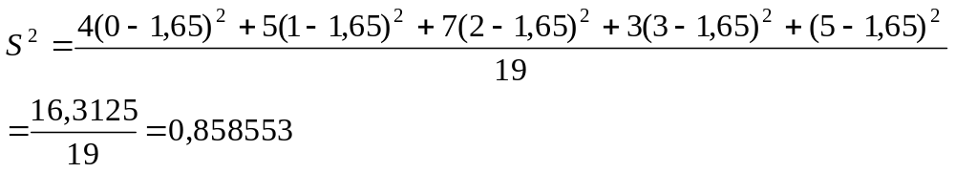
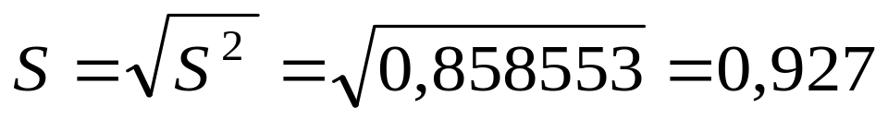
Variância:
Cálculo da variância para os dados da tabela 2.1
Desvio padrão:

Slide 39
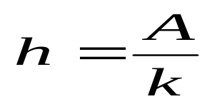
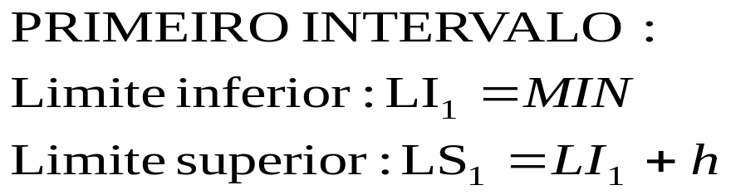
2.2 Procedimento de construção de tabelas de freqüência para variáveis contínuas:
Escolha o número de intervalos de classe (k)
Identifique o menor valor (MIN) e o valor máximo (MAX) dos dados.
Calcule a amplitude dos dados (A): A=MAX –MIN
Calcule o comprimento de cada intervalo de classe (h):
Arredonde o valor de h de forma que seja obtido um número conveniente.
Obtenha os limites de cada intervalo de classe.

Slide 40
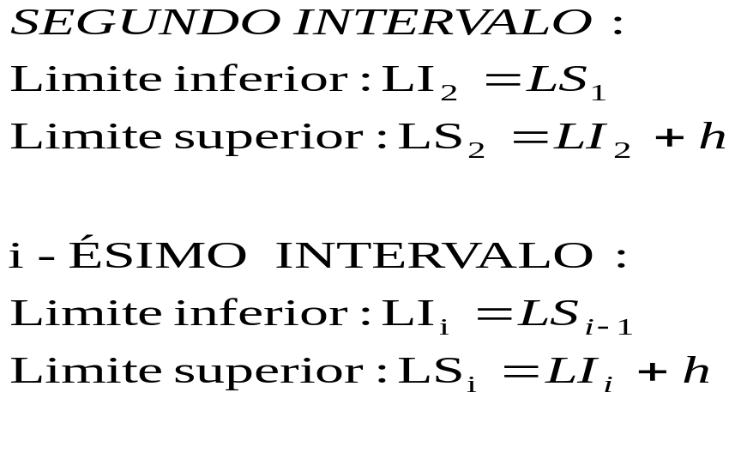
Continue estes cálculos até que seja obtido um intervalo que contenha o maior valor dos dados (MAX) entre os seus limites.
7. Construa uma tabela de distribuição de freqüências, constituída pelas seguintes colunas:
Número de ordem de cada intervalo (i)
Limites de cada intervalo. Os intervalos são fechados á esquerda e aberta à direita: NOTAÇÃO:|----

Slide 41
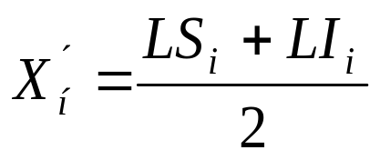
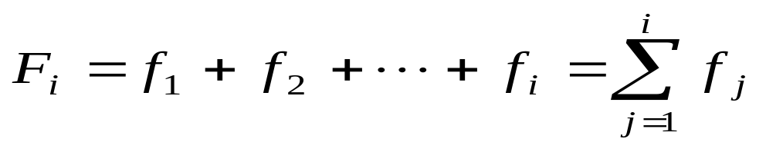
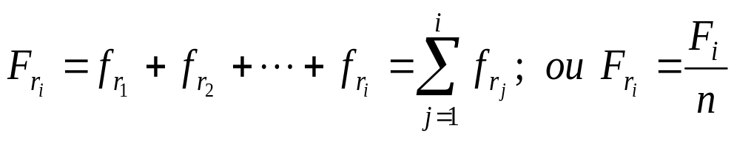
Ponto médio (ou marca de classe) de cada intervalo de classe:
Contagem dos dados pertencentes a cada intervalo.
Freqüências absolutas de cada intervalo de classe.
Freqüências relativas de cada intervalo de classe.
Freqüências acumuladas absolutas de cada intervalo de classe.
Freqüências acumuladas relativa de cada intervalo de classe.

Slide 42
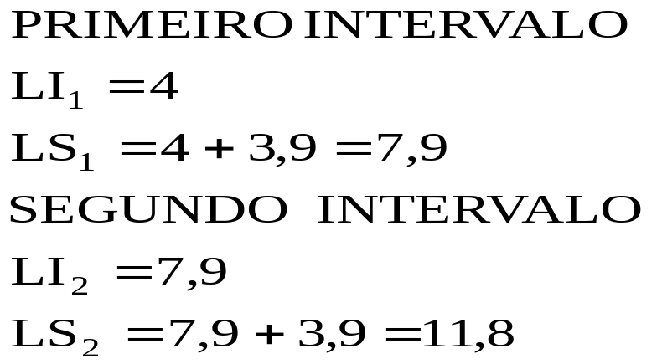
Exemplo: Considere a variável salário da empresa comercializadora de produtos de informática.
Procedimento:
Considere k=5.
MIN=4; MAX=23,30.
A=MAX-MIN=23,30-4=19,30
h=19,3/5=3,86
h≈3,9
Cálculo dos limites de cada intervalo:
Os demais limites dos intervalos foram gerados seguindo o procedimento anterior.

Slide 43
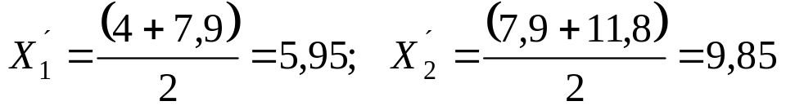
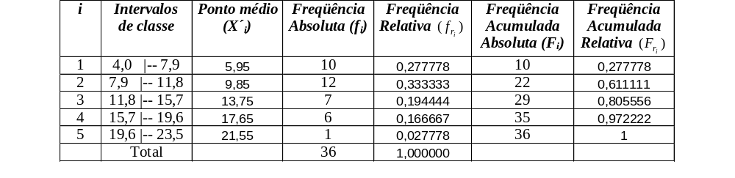
Ponto médio:
De forma similar obtém-se os outros pontos médios.
Tabela 2.2: Distribuição de freqüências da variável salário.
Nesta organização de dados, temos perda de informação dos dados originais

Slide 44
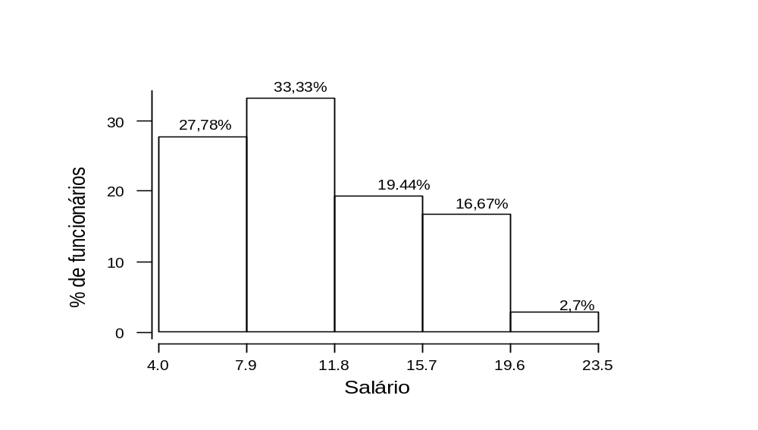
Representação gráfica:
Histograma de freqüências absolutas (ou relativas (em %))

Slide 45
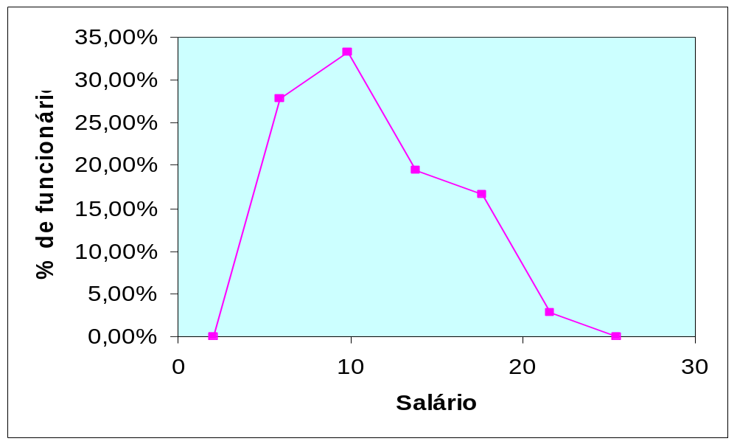
Polígono de freqüências absolutas (ou relativas (em %))

Slide 46
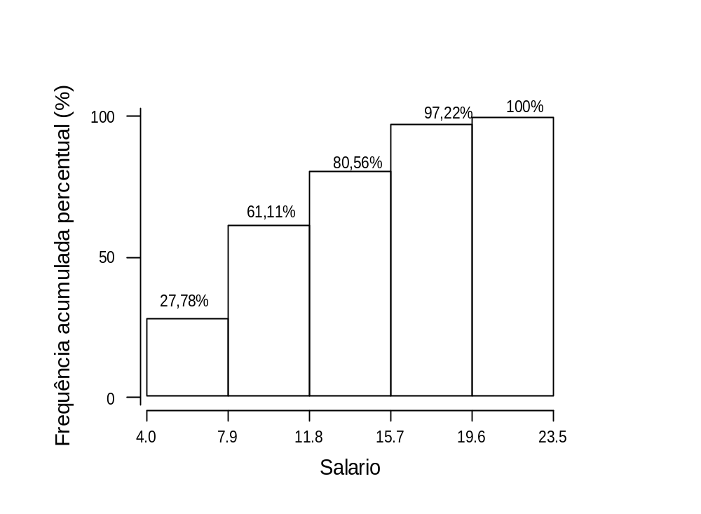
Histograma de freqüência acumulada relativa (em %)

Slide 47
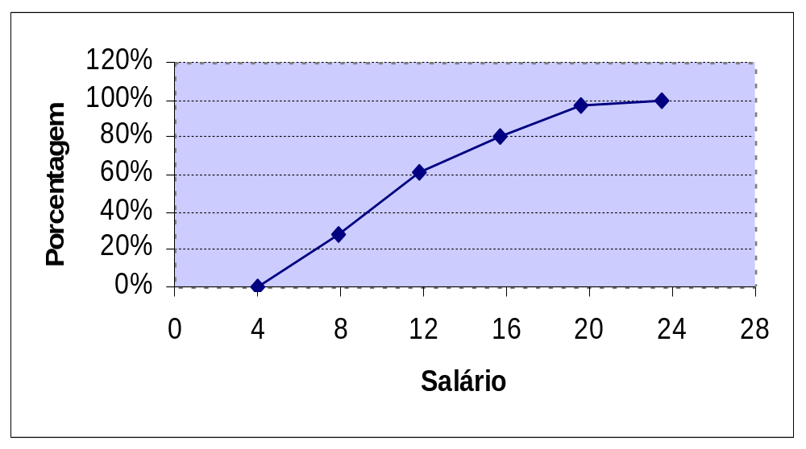
Polígono de freqüência acumulada relativa (ogiva)

Slide 48
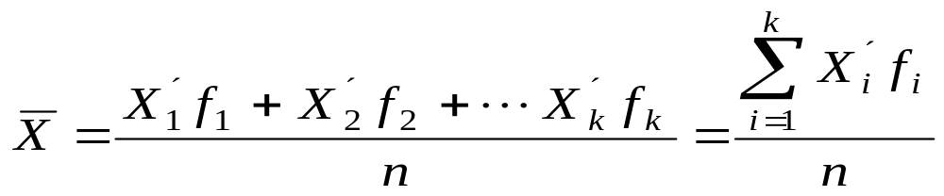
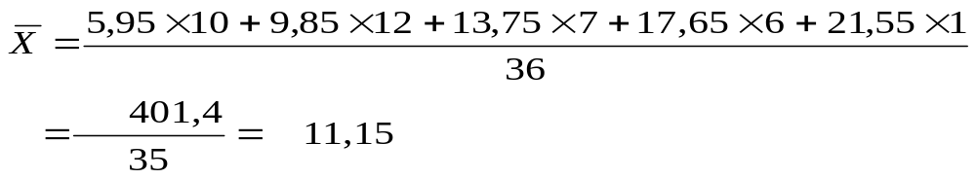
Medidas de posição e medidas de dispersão para variáveis contínuas agrupadas em tabela de freqüências.
Média:
Exemplo: Considere a tabela 2.2
Se calculamos a média para dados não agrupados apresentadas anteriormente resulta:
Este resultado difere do valor obtido anteriormente. Porque?

Slide 49
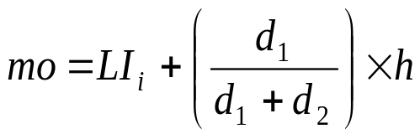
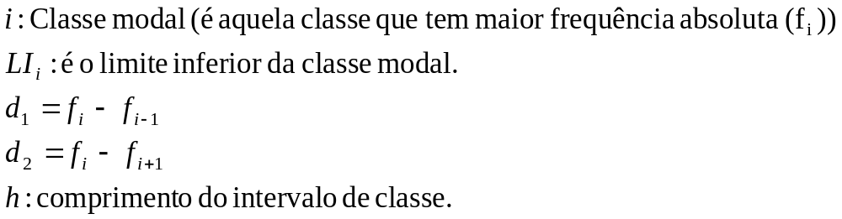

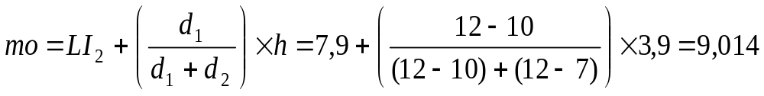
Moda (mo):
TDF
Exemplo: Considere a tabela 2.2.
Já que,
⇒
i =2, é a classe modal

Slide 50
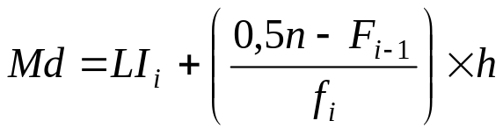
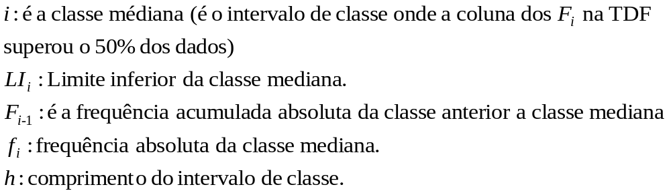

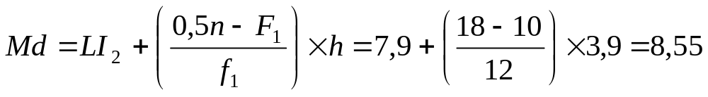
Mediana (Md)
Exemplo: Considere a tabela 2.2
Já que,
⇒
i =2, é a classe mediana

Slide 51
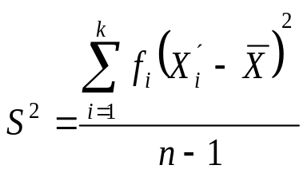
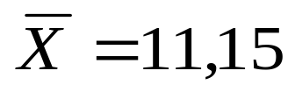


Variância:
Exemplo: Considere a tabela 2.2. Vimos que

Slide 52

Boxplot
O BOXPLOT representa os dados através de um retângulo construído com os quartis e fornece informação sobre valores extremos. (veja o esquema embaixo)

Slide 53
Exemplo de construção de um Boxplot. Com a finalidade de aumentar o peso (em Kg) um regime alimentar foi aplicado em 12 pessoas. Os resultados (ordenados) foram:
-0,7 2,5 3,0 3,6 4,6 5,3 5,9 6,0 6,2 6,3 7,8 11,2.
Calculando as medidas temos:
Mediana (md ou Q2) = 5,6kg
1º.quartil (Q1) = 3,3kg
3º.quartil (Q3) = 6,25kg
d=intervalo interquartil = Q3-Q1 =2,95kg
Logo as linhas auxiliares correspondem aos pontos:
Q1-1,5d = -1,25kg
Q3+1,5d = 10,675kg

Slide 54

Exemplo: Considere os dados da tabela 1.1, o boxplot para variável salário por educação e região de procedência dos funcionários da empresa.

Slide 55



Slide 56
Exemplo: As idades dos 20 ingressantes num certo curso de pós-graduação de uma universidade foram as seguintes: 22, 22,22, 22,23,23, 24, 24, 24,24, 25, 25 26, 26, 26, 26, 27, 28, 35 e 40.
Determine a media e mediana.
Determine o desvio padrão
Construa o “ boxplot”
Você identifica valores excepcionais dentre os que foram observados? Se sim remova-os e recalcule os itens (a)-(b). Comente as diferenças encontradas.
Dentre as medidas de posição calculada em (a), discuta qual delas seria mais adequada para resumir esse conjunto de dados.

Slide 57


Slide 58


Slide 59
Exemplo: Os dados abaixo referem-se aos instantes de chamadas para atendimentos em uma rodovia em dois dias consecutivos.
1º dia: 0,55 1,30 4,00 5,20 5,20 6,35 6,55 7,42 9,20 9,20 9,30 10,32 10,50 10,40 11,05 11,30 12,10 15,35 16,00 16,10 16,15 17,30 17,35 17,50 17,53, 19,20 20, 35 21,45 22,00 23,15 23,20 23,50.
2º Dia: 4,20 7,00 7,10 8,25 10,10 12,25 12,25 12,40 13,45 14,45 14,45, 15,35 15,20 16,30 15,30 16,42 16,42 17,00 17,00 17,00 19,05 22,55.
Faça uma análise descritiva dos dados.

Slide 60


